Slide 1
Unit 3
Resume

Slide 2
Resume
Resume means a written record of your education and the jobs you have done, that you send when you are applying for a job.

Slide 3
French
American English
British English
Résumé
Resume
Curriculum Vitae (CV)

Slide 4
Vocabulary: Resume and Curriculum Vitae
Examples
You can post your resume on the website free of charge.
Send a full CV with your job application.

Slide 5
Main Elements of a Resume
Heading
Work experience
Personal details / Personal information
Skills
Job objective / Career objective / Objective
Interests
Education / Educational background
Reference / Referee

Slide 6
Main Elements of a Resume

Slide 7
Main Elements of a Resume

Slide 8
Main Elements of a Resume

Slide 9
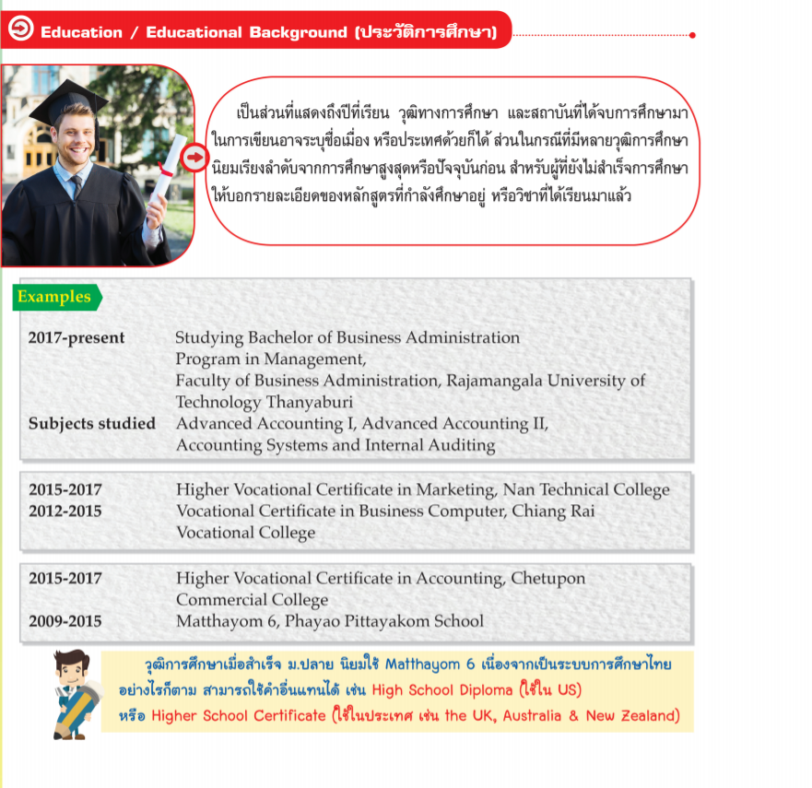
Main Elements
of a Resume

Slide 10
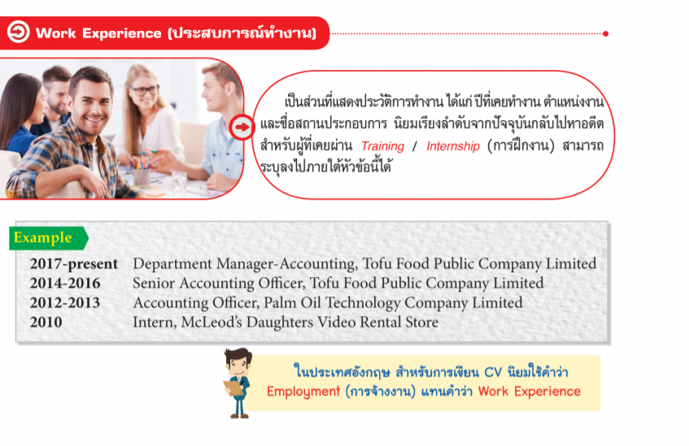
Main Elements
of a Resume

Slide 11
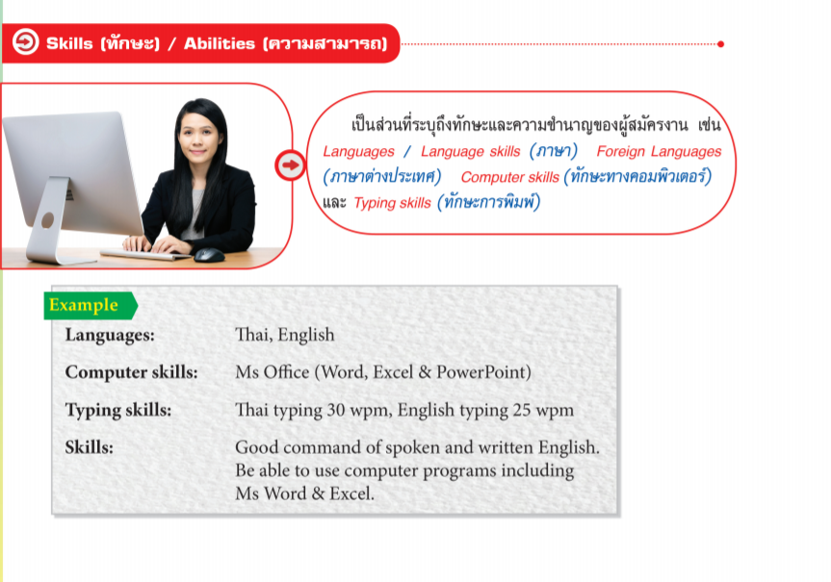
Main Elements
of a Resume

Slide 12
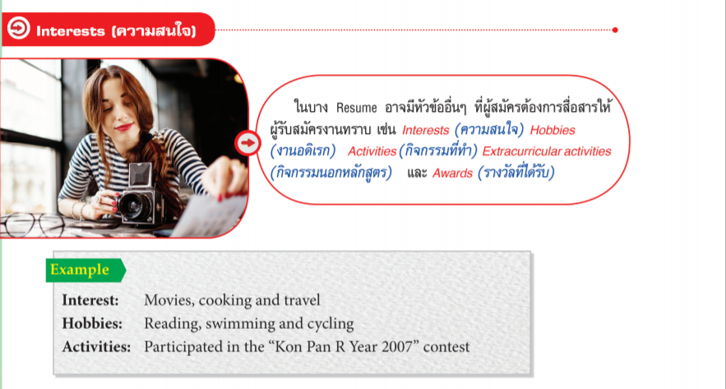
Main Elements
of a Resume

Slide 13
Main Elements of a Resume
แบบระบุชื่อ
บุคคลอ้างอิง
แบบแจ้งชื่อบุคคล
อ้างอิงให้ทราบภายหลัง

Slide 14
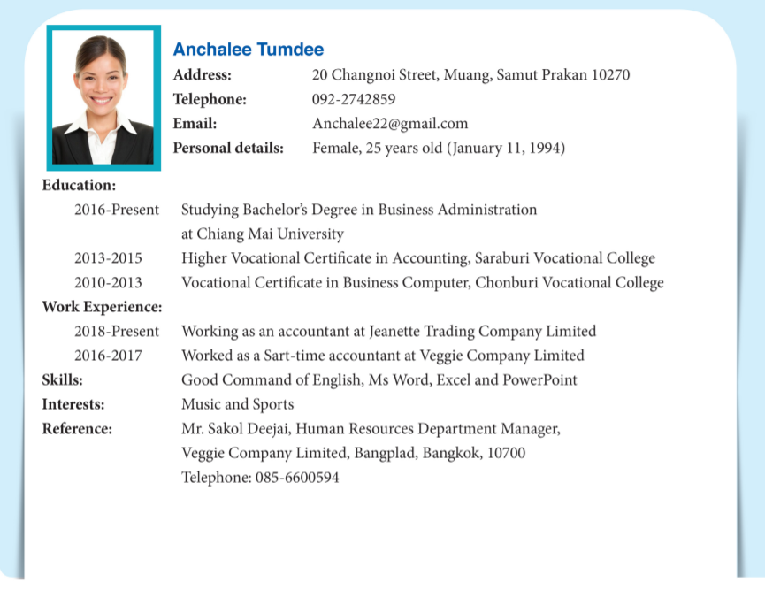
Photo
Heading
Education/ Educational background
Personal details/ Personal information
Work experience
Skills
Interests
Reference/ Referee
หมายเหตุ Job objective (optional element)

Slide 15
Main Elements of a Resume:
Heading
Heading ในส่วนนี้สามารถใส่รูปภาพของเจ้าของประวัติส่วนตัว เพื่อให้บริษัทได้เห็นบุคลิกภาพของผู้สมัคร ดังนั้น การเลือกรูปภาพที่เหมาะสมจึงมีความสำคัญมาก นอกจากนั้นการพิมพ์ชื่อ-สกุล และข้อมูลอื่น ๆ ให้ถูกต้องจะเป็นประโยชน์ต่อผู้สมัคร

Slide 16
Main Elements of a Resume:
Personal details
Personal details สามารถนำเสนอได้เพียงหนึ่งบรรทัด ควรให้ข้อความกระชับ และมีข้อมูลส่วนตัวที่บริษัทจำเป็นต้องรู้ เช่น อายุ สถานภาพสมรส และวันเกิด เป็นต้น

Slide 17
Main Elements of a Resume:
Job objective
Job objective หัวข้อนี้ไม่ปรากฏใน resume ของ Ms. Anchalee Tumdee จึงหมายความว่า ผู้เขียนสามารถบอกวัตถุประสงค์ของการสมัคร หรือตำแหน่งที่ต้องการสมัครผ่านจดหมายสมัครงาน ซึ่งจะกล่าวถึงในบทต่อไป ดังนั้นหัวข้อนี้จึงถึงเป็นหัวข้อที่มีหรือไม่มีก็ได้ (optional part)

Slide 18
Main Elements of a Resume:
Education
Education สามารถลำดับการศึกษาที่เป็นปัจจุบันสุด ในกรณีของ Ms. Anchalee Tumdee ใส่วุฒิการศึกษา ได้แก่ ระดับมหาวิทยาลัย ประกาศนียบัตรวิชาชีพชั้นสูง (ปวส.) และประกาศนียบัตรวิชาชีพ (ปวช.) ตามลำดับ

Slide 19
Main Elements of a Resume:
Work experience
Work experience ควรใส่ข้อมูลตำแหน่งงาน และชื่อบริษัททำงาน โดยให้ข้อมูลปัจจุบันอยู่เป็นลำดับแรก

Slide 20
Main Elements of a Resume:
Skills
Skills โดยทั่วไปนิยมใส่ความสามารถทางภาษาและคอมพิวเตอร์

Slide 21
Expression: Writing about language skills
1
Good command of spoken and written English.
5
Possess working English.
2
Fluent in spoken and written English
6
Fair knowledge of English
3
7
Excellent in English communication
Capable of reading and understanding English
4
8
Able to handle English correspondence independently
Competent in English conversation

Slide 22
Vocabulary: Some common computer skills
1
5
Communication and collaboration tools
(Slack, Skype, etc.)
Operating systems (Windows and MacOS)
2
Office suites (Microsoft Office, G Suite)
6
Accounting software
(QuickBooks, FreshBooks, Xero, etc.)
3
7
Presentation software (PowerPoint, Keynote)
Social media (Twitter, Facebook, Instagram, etc.)
4
8
Spreadsheets (Excel, Google Spreadsheets, etc.)
Data visualization
Reference: https://www.indeed.com/career-advice/resumes-cover-letters/computer-skills

Slide 23
Main Elements of a Resume: Interests
Vocabulary: Personal interests
Volunteer Work/Community Involvement
Club Memberships
Blogging
Sports
Art
Gaming
Traveling
Child Care
Pet Care
Music
Cooking
Collecting
Reading
Interests นิยมใส่งานอดิเรกที่ผู้สมัครเห็นว่าเป็นประโยชน์ต่อการร่วมกิจกรรมนันทนาการให้แก่องค์กร(ถ้ามี)
Reference: https://www.livecareer.com/resources/resumes/how-to/write/10-examples-of-good-interests-to-put-on-a-resume

Slide 24
Main Elements of a Resume: Reference
Reference ใน resume ของ Ms Anchalee Tumdee ใส่ข้อมูลของหัวหน้างานในอดีต เพื่อยืนยันความสามารถและประสบการณ์การทำงานของผู้สมัคร
Generally, the best people to include as references are:
Current or former manager or direct supervisor
Current or former co-worker
Current or former employees/direct reports
Academic advisor
Professional mentor

